Slide 1
Урок 1.
Повторение.
Нумерация чисел.

Slide 2
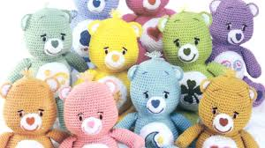
Устный счёт
Сосчитайте мишек

Slide 4
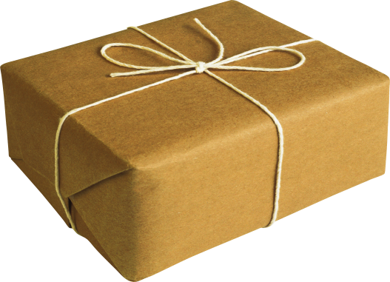

Slide 5
Как по-другому можно назвать число 100?
В каждый из близлежащих городов отправили по 1 сотне мишек. Сколько мишек отправили в 2 города? И в 3 города?
Сосчитайте сотнями, сколько мишек отправили в 10 городов?
В городах мишек развезли по магазинам. В «Детский мир» привезли 4 коробки и ещё 2 мишки. А в магазин «Капитошка» – 2 коробки и ещё 4 мишки. Сколько мишек привезли в каждый магазин?

Slide 6
Сколько десятков и сколько единиц в каждом из этих чисел:
42
24
Какие разряды есть в этих числах?

Slide 7
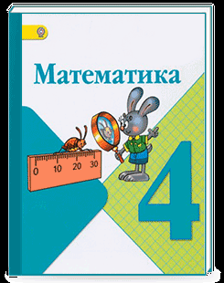

Slide 8
Что мы уже умеем делать?
Почему же авторы написали, что мы этому научимся?
Прочитайте тему сегодняшнего урока на с.4, рассмотрите рисунки и подумайте, чему мы будем учиться сегодня на уроке.
На этом и последующих уроках мы должны:
НАУЧИТЬСЯ…
ПОВТОРИТЬ…
УЗНАТЬ…
ВСПОМНИТЬ…

Slide 9
Сформулируем задачи урока:
Научиться читать трёхзначные числа и определять в них разряды,
Повторить счёт чисел до 100;
Вспомнить способы решения изученных видов задач.

Slide 10
Вспомни!!!!!
Если записать числа в том порядке, в котором они называются при счёте, то получится ряд чисел: 1,2,3,… . Этот ряд начинается с 1, и каждое следующее число в нём на 1 больше предыдущего. При счёте каждые 10 единиц объединяются в десяток, 10 десятков –
в сотню, а 10 сотен образуют тысячу.

Slide 11
Вопросы:
Что такое десяток?
Что такое сотня?
Что такое тысяча?

Slide 12
Что значит «предшествует числу» и «за числом следует»?
Как вы это понимаете?

Slide 13
Самостоятельная работа
Расположи числа 739,769,749,719,779,729,759
в порядке их увеличения

Slide 14
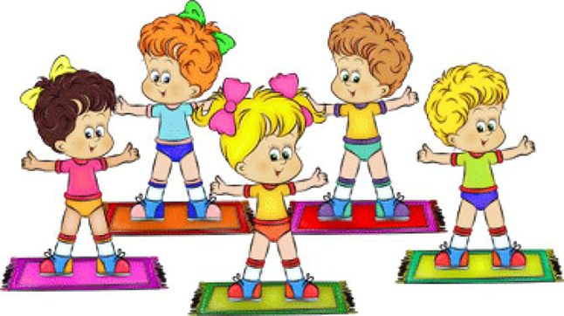
Физкультминутка
Ветер дует нам в лицо,
Закачалось деревцо.
Ветер тише, тише, тише,
Деревцо всё выше, выше

Slide 16
Математический диктант
Учитель читает предложения, учащиеся записывают только числа

Slide 17
Подведение итогов урока
Что мы повторили сегодня на уроке?
С какими заданиями вы легко справились?
Над чем нужно ещё поработать?

Slide 18
Домашнее задание
Выучить правило с.4
Повторить таблицу разрядов и классов (за 3 класс)
Учебник: №6, №9 (с.5)

